Slide 1
МУНИЦИПАЛЬНОЕ БЮДЖЕТНОЕ ОБЩЕОБРАЗОВАТЕЛЬНОЕ УЧРЕЖДЕНИЕ
ЯЛТИНСКАЯ СРЕДНЯЯ ШКОЛА - ЛИЦЕЙ №9
Красная книга
Мащенко Е.П.
г. Ялта, 2018 год

Slide 2
Ребята, готовы вы к уроку?
На вас надеюсь я, друзья!
Мы - хороший дружный класс,
Все получится у нас!

Slide 3
- О каком храме мы будем сегодня говорить?
Есть просто храм, есть храм науки,
А есть еще природы храм –
С лесами, тянущими руки
Навстречу солнцу и ветрам.
Он свят в любое время суток,
Открыт для нас в жару и стынь.
Входи сюда, будь сердцем чуток,
Не оскверняй ее святынь.

Slide 4
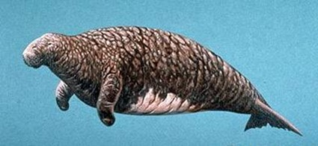
Животные, которых уже нет на Земле!
морская корова

Slide 5
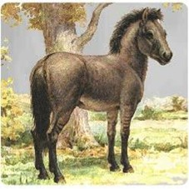
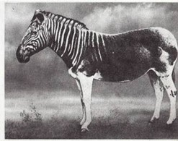
тарпан
зебра квагга

Slide 6
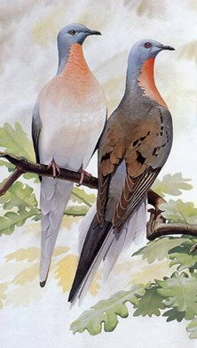
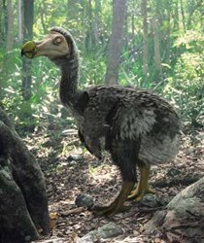
дронт
странствующие голуби

Slide 7
Учебные задачи:
Узнаем, что такое Красная книга, какие растения и животные в неё внесены.
Подумаем почему они попали в Красную книгу.
Как их охранять.
Будем учиться находить нужную нам информацию в учебнике и дополнительной литературе.

Slide 8
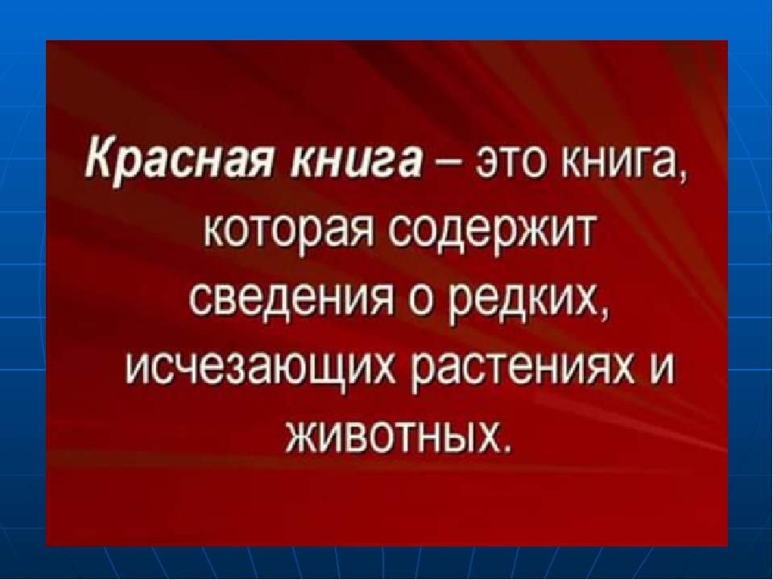

Slide 9


Slide 10
Каждая страница книги имеет свой цвет:
Черные страницы содержат списки тех, кого уже нет, кого мы больше никогда не увидим.
Красные страницы показывают нам исчезающих и особо редких животных.
Белые страницы – это те животные, которых всегда была немного.
Желтые страницы – те, животные количество которых быстро уменьшается.
Серые страницы – внесены те животные, которые очень мало изучены, и места их обитания малодоступны.
Зеленые страницы – те животные, которых нам удалось сохранить, и спасти их от вымирания.

Slide 11
Физминутка
Утром стрекоза проснулась, подтянулась.
Раз - росой она умылась,
Два – изящно покружилась
Три – нагнулась и присела,
На четыре – улетела.
У реки остановилась,
Над водою закружилась.

Slide 12
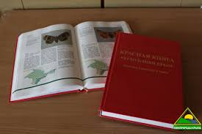
Красная книга Крыма

Slide 13
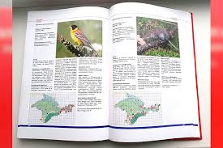

Slide 14
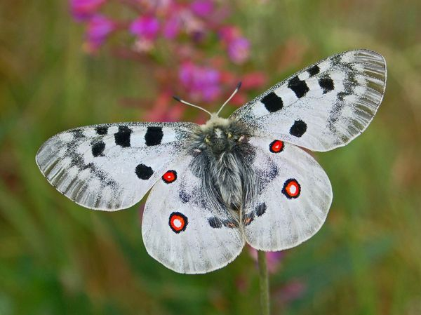
Аполлон брейтфуса

Slide 15
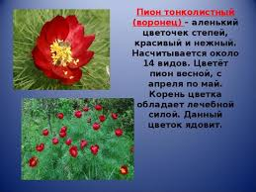
Пион тонколистный

Slide 16
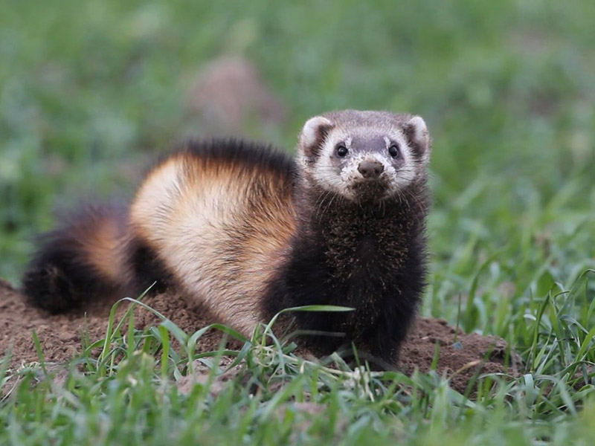
Хорек степной

Slide 17
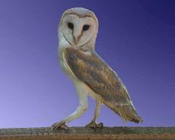
Сипуха

Slide 18
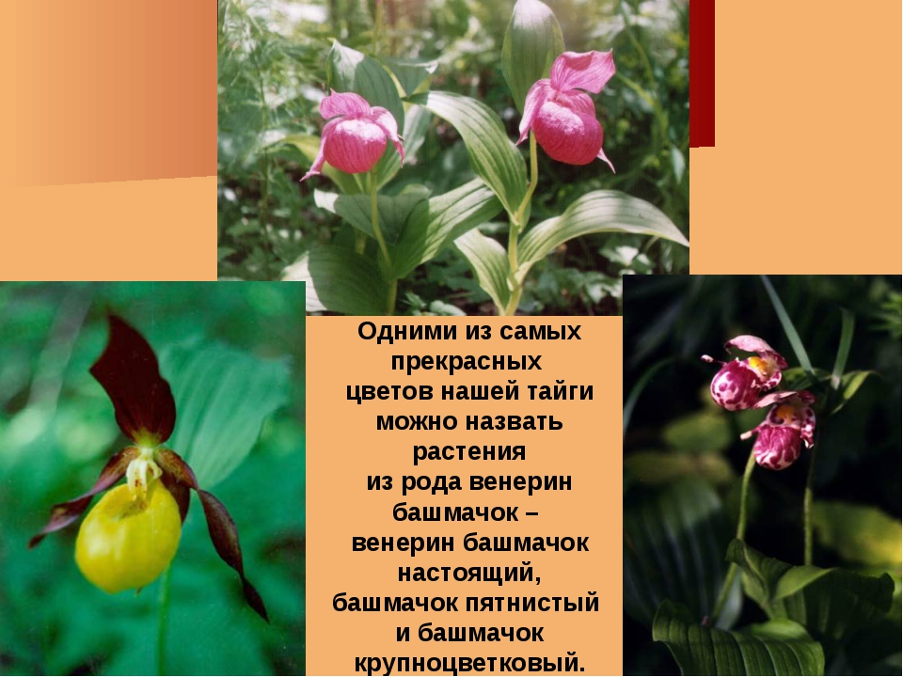
Венерин башмачок

Slide 19
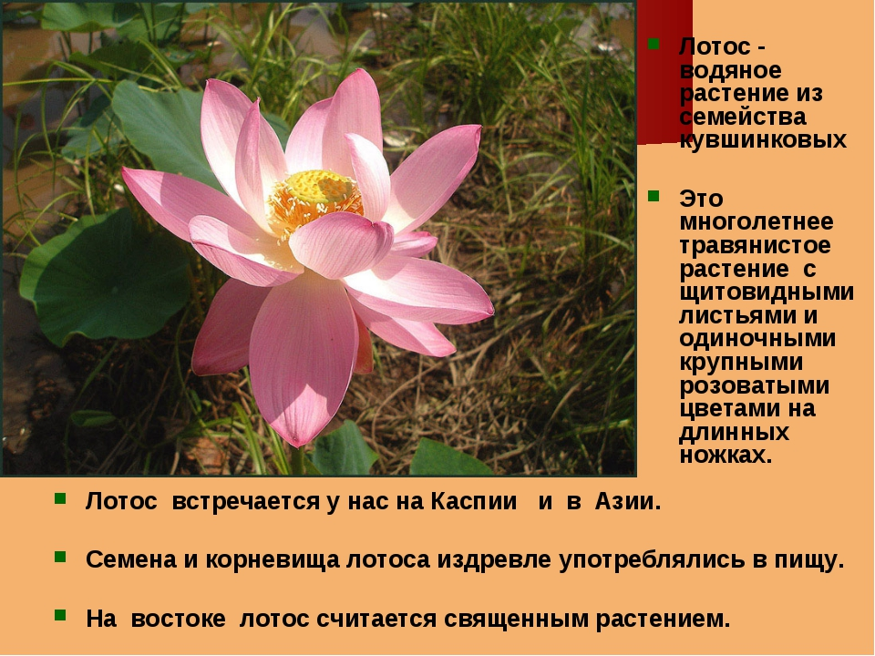
Лотос

Slide 20
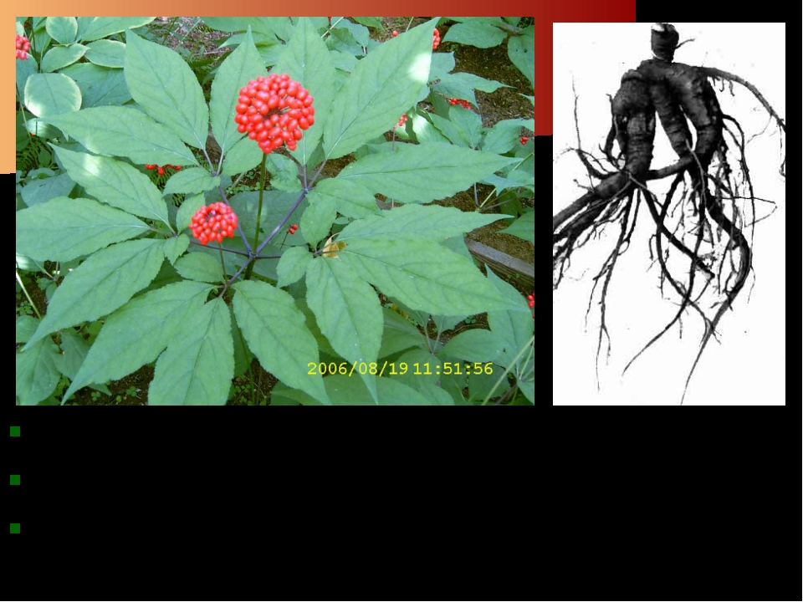
Женьшень

Slide 21
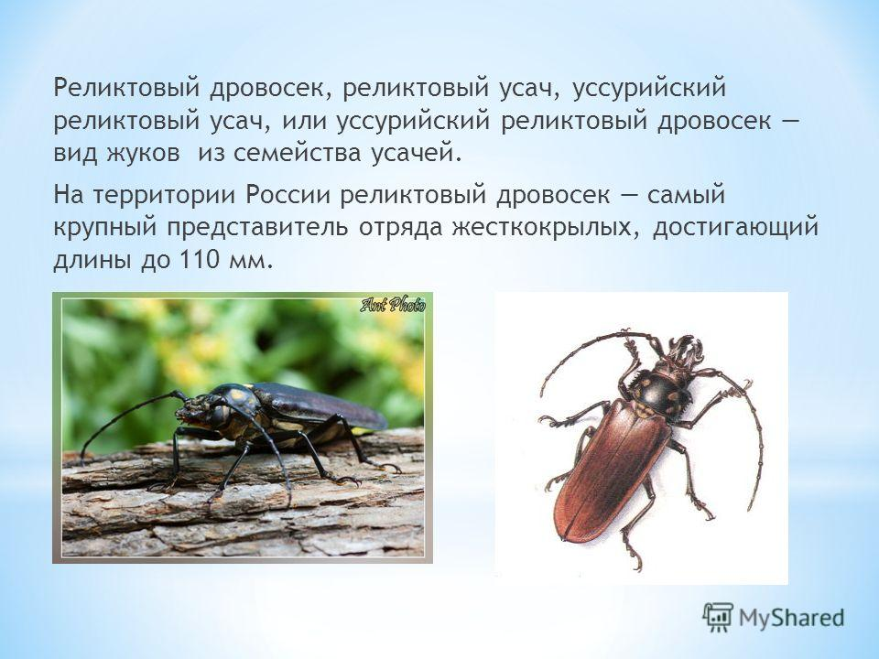
Дровосек реликтовый

Slide 22
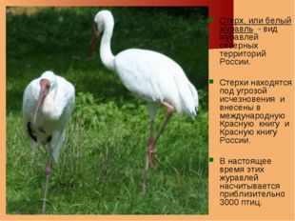
Белый журавль

Slide 23
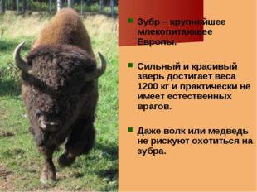
Зубр

Slide 24
Рефлексия:
— Выберите и продолжите любое предложение.
• На сегодняшнем уроке я узнал...
• На этом уроке я похвалил бы себя за...
• После урока мне захотелось...
• Сегодня я сумел...

Slide 25
Любите родную природу – озера, леса и поля.
Ведь это же наша с тобою
Навеки родная земля.
На ней мы с тобою родились,
Живем мы с тобою на ней!
Так будем же, люди, все вместе
Мы к ней относиться добрей!

Slide 26
Молодцы!
Спасибо за урок!

